Slide 1
أوراق عمل وحدة
(تصنيع المنِتجات اليدوية )

Slide 2
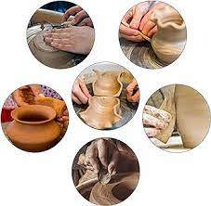
الواجب
عمل صندوق يحتوي على الأدوات المستخدمة لصنع الفخار

